Slide 1
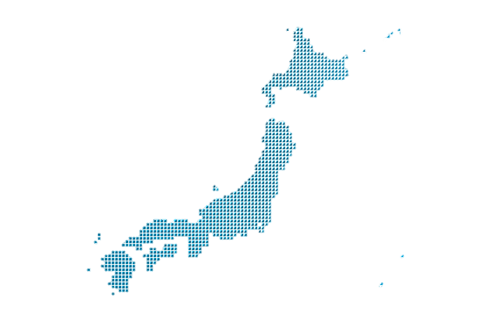
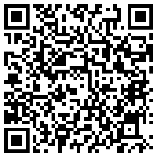
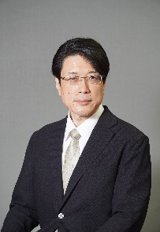
参加費無料
(オンライン／事前要申込)
《地域戦略人材塾》特別講義
国土形成計画2023
最新動向セミナー
1
18
月 日
☑ 日時 2023年1月18日（水曜）17:30～19:00
☑ 場所 オンライン開催 （ウェビナー）
☑ 主催 大正大学地域構想研究所
☑ 費用 無料
☑ 申込 事前予約（定員：80名）
WED
17:30～19:00
オンライン開場 17:10～
お申込みはコチラ
https://forms.office.com/r/k8Fru5nK3g
2023年夏頃の新たな計画策定に向けて
議論されている「国土形成計画」について
その最新の動向について話を伺う
スーパー・
メガリージョン
の進化
▷ 国土形成計画は、国土の利用、整備、保全を推進するための総合的かつ基本的な計画です。現在及び将来の国民が安心して豊かな生活を営むことができる経済社会の実現を目指すものです。また、この計画は国土を巡る現状や将来の見通し、解決すべき課題や国土づくりの目標と具体的道筋を示すものであると同時に、国と地方自治体等が連携して進める広域地方計画の基本となるものです。
▷ 人口減少の加速化やコロナ禍を経たデジタル化の進展など社会経済の大きな変化を踏まえ、現在、国土審議会では2023年夏頃の新たな計画策定に向けて議論がなされているところです。本講義では、国土形成計画の意義や目標、さらに2022年７月に公表された中間とりまとめ及びこれを踏まえた直近の検討状況等について紹介していきます。
デジタル化の進展
令和の
産業再配置
講演者
プロフィール
吉田 幸三
（よしだこうぞう）
現職
国土交通省大臣官房審議官(国土政策局担当) (併任 内閣府総合海洋政策推進事務局次長)
略歴：1990年経済企画庁入庁。2007年国土交通省国土計画局地方計画課東北企画官として東北圏広域地方計画策定等を担当。同省国土政策局離島振興課長、内閣官房副長官補室内閣参事官(内政総括)、内閣府経済社会総合研究所総括主任研究官等を経て現職。
ご予約･
お問い合わせ
大正大学地域構想研究所
TEL：03-5944-5482
担当 地域戦略人材塾 運営事務局：山本
Mail ：info_jinzaijuku@mail.tais.ac.jp

